Slide 1
計算機結構
(電路設計實務)
陳鍾誠 於金門大學

Slide 2
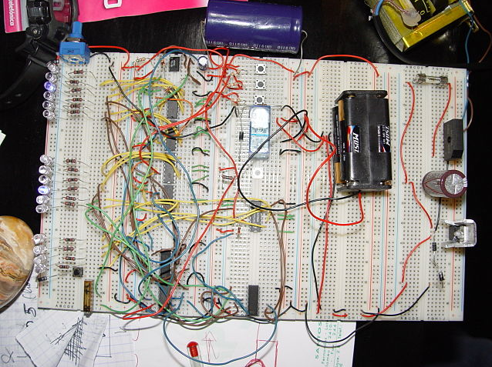
麵包板
http://en.wikipedia.org/wiki/Digital_circuit

Slide 3
IC (Integrated circuit)
http://en.wikipedia.org/wiki/Integrated_circuit

